Slide 1
驾驶中的人机交互对驾驶员
认知、行为的影响
汇报人：王晨巍

Slide 2
目 录
1
非智能汽车驾驶
2
智能汽车驾驶
Notes:
这是我今天的汇报提纲

Slide 3
非智能汽车驾驶
1
Notes:
首先介绍一下本论文的研究背景与意义

Slide 4
01
非智能汽车驾驶
调研背景和方向：（1）非智能汽车驾驶中的人机交互从人—车—环境闭环角度进行调研，主要以环境刺激作为输入，
分析给驾驶员情绪及行为带来的变化，如长时间的跟驰、插车等；
（2）长时间的跟驰，驾驶车辆速度受限，已有研究[1]表明会产生愤怒情绪，情绪上的改变会对驾
驶员的行为决策带来影响。
调研一：“路怒情绪”对低龄驾驶员行为决策的影响
参考文献：[1]Stephens A.N.;Groeger J.A..Anger-congruent behaviour transfers across driving situations[J].Cognition and Emotion,2011,Vol.25(8): 1423-1438

Slide 5
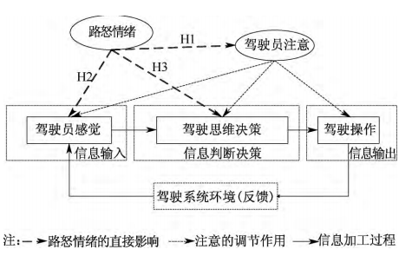
01
非智能汽车驾驶
驾驶行为决策是驾驶员觉察信息，判断当前交通情况并选择决策策略的信息加工过程
目前研究信息加工过程的理论有 2 种 基 本 模 型，分别是技术－规则－知识模型和信息加工模型
H1: 路怒情绪对低驾龄驾驶员注意有直接影响[2][3]
（路怒情绪使低驾龄驾驶员产生注意偏向，忽略一些必要的驾驶信息）
H2: 路怒情绪对低驾龄驾驶员感觉有直接影响[4]
（路怒情绪会使驾驶员对外界信息进行感知编码时，倾向于选择与路怒情绪相匹配的信息）
H3: 路怒情绪对低驾龄驾驶员思维决策有直接影响[5]
（路怒情绪会影响信息加工的进程）
参考文献：
[2]UNDEＲWOOD Geoffrey． Visual attention and the transition from novice to advanced driver［J］． Ergonomics，2007，
50( 8) : 1 235－1 249．
[3]BASSO Ｒ Michael，SCHEFFT K Bruce，ＲIS Doug，et al． Mood and global－local visual processing［J］． Journal of the
International Neuropsychological Society，1996，2: 249－255．
[4]MACLEOD Colin，MATHEWS Andrew． Biased cognitive operations in anxiety: accessibility of information or assignment
of processing priorities［J］． Behaviour Ｒesearch and Therapy，1991，29( 6) : 599－610．
[5]SUI Xue，GAO Shuqing，WANG Juan． Ｒesearch progress about the influence of emotion on cognition［J］． Journal of
Liaoning Normal University: Social Science Edition，2010，33( 2) : 55－58．

Slide 6
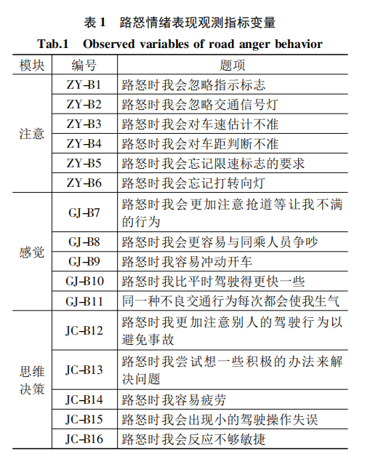
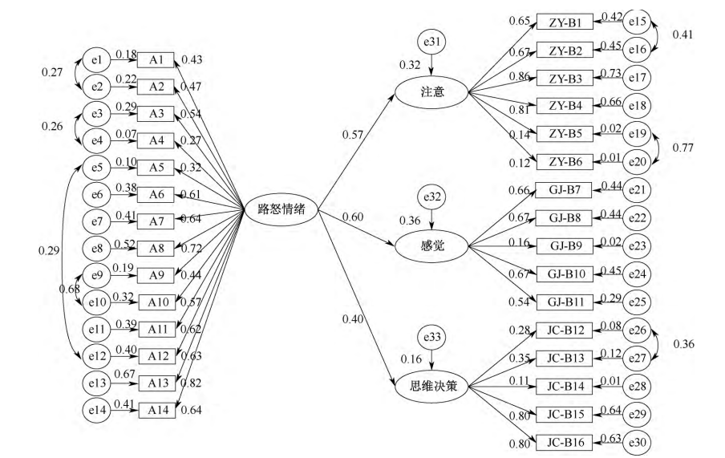
01
非智能汽车驾驶
研究方法：（1）驾驶愤怒问卷( Driving Anger Scale，DAS)
（2）SEM 模型：修正并拟合路径模型，对路怒情绪影响下的低驾龄驾驶员驾驶行为决策进行验证分析
30个观测指标变量

Slide 7
结论：
（1）影响注意模块，驾驶员注意范围缩小，使低驾龄驾驶员产生注意偏向；
仅关注于一部分对自己有威胁性的信息，如他人的言语挑衅或鸣笛等信息，而忽略一些必要的安全信息，如交通指示
标志或交通信号灯等，以及降低对车速、车距的判断力
（2）影响感觉模块，使低驾龄驾驶员对外界信息进行感知编码时，倾向于选择与路怒情绪相匹配的信息，更加注意令自己
不满的行为；
如对危险的评估不足，表现的会比平时更加焦躁，容易与同乘人员争吵、容易冲动开车等
（3）影响思维决策模块，路怒情绪影响了思维进程时，综合注意和感觉模块影响的传递，低驾龄驾驶员就容易感到驾驶疲劳，同时敏捷程度降低、出现驾驶失误
Notes:
首先介绍一下本论文的研究背景与意义

Slide 8
智能汽车驾驶
2
Notes:
首先介绍一下本论文的研究背景与意义

Slide 9
02
智能汽车驾驶
调研方向和方法：（1）主要调研自动化程度及自动化技术对驾驶员情景感知能力和驾驶中警惕性的影响；
（2）情景感知定义：（1注意到情景中的相关或重要信息（2处理这些信息（3并作出相应的反应
情景感知能力评定依据：利用自动驾驶中接管时间，接管时间越长，则感知能力越低
调研二：不同自动化程度对驾驶员接管中情景感知能力和驾驶信任度舒适度的影响
调研三：自动驾驶系统中数字语音助手对驾驶员接管中警惕性和情境感知力的影响

Slide 10
01
智能汽车驾驶
调研二
自动化程度分级：全自动驾驶、自动转向、自动控制速度、手动驾驶
研究方法：（1）观察变量：开始规避行为的时间（驾驶模拟器测量）
对汽车的信任度和驾驶舒适度（驾驶后的问卷调查）
（2）环境设置：后面的车辆超车进入道路、行人闯入车道
（3）统计学方法：单向方差分析、杜克事后分析法
参考文献：
[6]D. Miller, A. Sun and W. Ju, "Situation awareness with different levels of automation," 2014 IEEE International Conference on Systems, Man, and Cybernetics (SMC), 2014, pp. 688-693, doi: 10.1109/SMC.2014.6973989.
[7]Koo, J., Kwac, J., Ju, W., Steinert, M., Leifer, L., & Nass, C. (2014). Why did my car just do that? Explaining semi-autonomous driving actions to improve driver understanding, trust, and performance. International Journal on Interactive Design and Manufacturing (IJIDeM), 1-7.

Slide 11
02
智能汽车驾驶
结论：
（1）相对于其他情况，自动转向条件下，驾驶员对突发事件的接管时间最长，接管反应明显较慢，说明自动转向条件下，驾驶人的情景意识能力最低(M=9.207, SD=3.465；M=7.114, SD=.461；M=7.130, SD=.338；M=7.071, SD=.193)
（2）完全自动驾驶的驾驶员对汽车的信任程度明显优于自动转向驾驶和自动速度控制的驾驶员
（M=7.250, SD=1.339；M=5.467, SD=1.819；M=5.875, SD=1.821）
（3）完全自动驾驶下驾驶员的驾驶舒适度明显优于自动转向驾驶和自动速度控制的驾驶员
（M=6.990, SD=1.635；M=5.042, SD=1.817；M=5.510, SD=1.444）

Slide 12
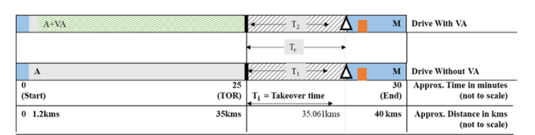
02
智能汽车驾驶
调研三
自变量：驾驶辅助系统有无数字语音助手（VA）及其他协变量（如年龄、经验、性别、使用语音
助手的频率等驾驶员特征$）$
研究方法：
接管时间：从发出接管请求到驾驶员准备完毕，手握方向盘、脚踩踏板、向前注视道路中的最大值
观察变量： 瞳孔直径、眨眼频率、眨眼持续时间、对兴趣区域的凝视行为（视觉行为参$数$）
KSS困倦量表、NASA-TLX工作负荷指数
情景感知能力：接管时间
环境设置：交通标志、交通信号、施工区域
统计学方法：t检验、Wilcoxon符号秩检验分析警惕性
建模方法：参数持续时间建模方法对接管时间进行建模分析情境感知能力
ln(T)=$βX+ε，X$：可能对接管时间存在影响的所有协变量集
$ε$：误差项
警惕性

Slide 13
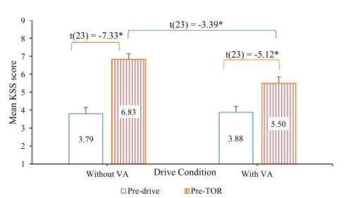
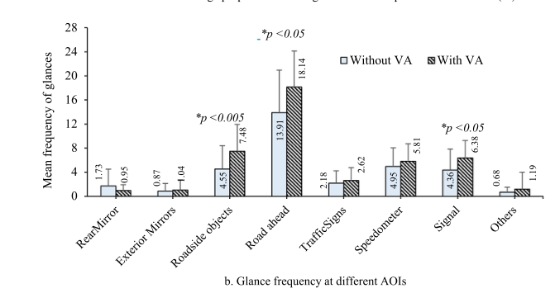
02
智能汽车驾驶
结论：
（1）t检验显示在自动化结束时(即TOR之前)，平均KSS得分比驾驶前显著增加，说明长时间自动驾驶会使驾驶员警觉性降低
（2）VA对警惕性
量表分析：VA的存在下，KSS评分和NASA-TLX值更低说明VA存在可以增加驾驶员的认知负荷，即提高驾驶员的警惕性。
视觉特征分析：对比视觉行为，与无VA组相比，有VA组驾驶员瞳孔直径明显更大，对比扫视频率，与没有VA辅助的驾驶相比，驾驶员在使用VA辅助的驾驶过程中，对前方道路、路边物体和即将到来的交通信号灯的扫视明显更多，表明有VA情况下驾驶员更警惕。

Slide 14
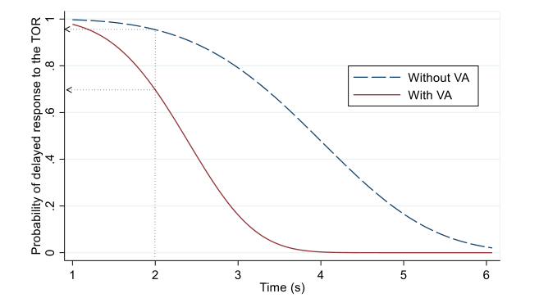
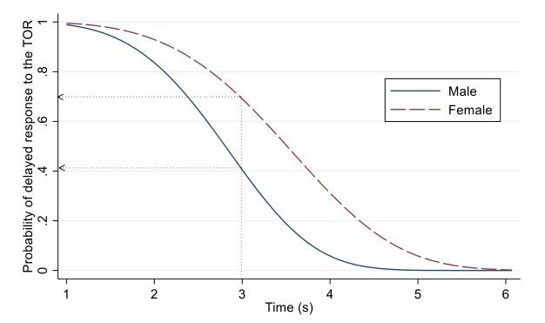
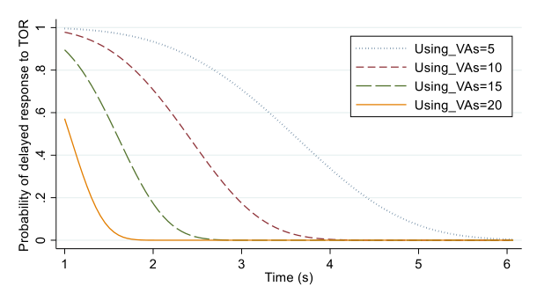
02
智能汽车驾驶
（3）VA对情景感知能力
在没有VA的驾驶过程中，相对于有VA的驾驶过程中，对接管时间延迟反应的概率要高得多，因此VA有助于驾驶员更快地准备好恢复手动控制，即提高人的情境感知能力。
VA与驾驶员对话提供的道路信息，影响了司机的注视行为，鼓励他们扫描驾驶现场，包括交通标志、速度表、镜子等，从而保持他们的情况意识，支持对接管请求作出更快的响应，从而减少了响应TOR的任何延迟的可能性。
（4）其他协变量对感知能力的影响
女性司机驾驶中的接管时间比男性司机更长；
具有更高使用语音助手频率的人，接管时间更短；
驾驶员的年龄和在自动驾驶汽车中睡觉的意愿对接管时间没有显著影响。
参考文献：[8]Kirti Mahajan, David R. Large, Gary Burnett, Nagendra R. Velaga,Exploring the benefits of conversing with a digital voice assistant during automated driving: A parametric duration model of takeover time,Transportation Research Part F: Traffic Psychology and Behaviour,Volume 80,2021,Pages 104-126,ISSN 1369-8478,https://doi.org/10.1016/j.trf.2021.03.012.

Slide 15
谢谢!

